Slide 1


Slide 2
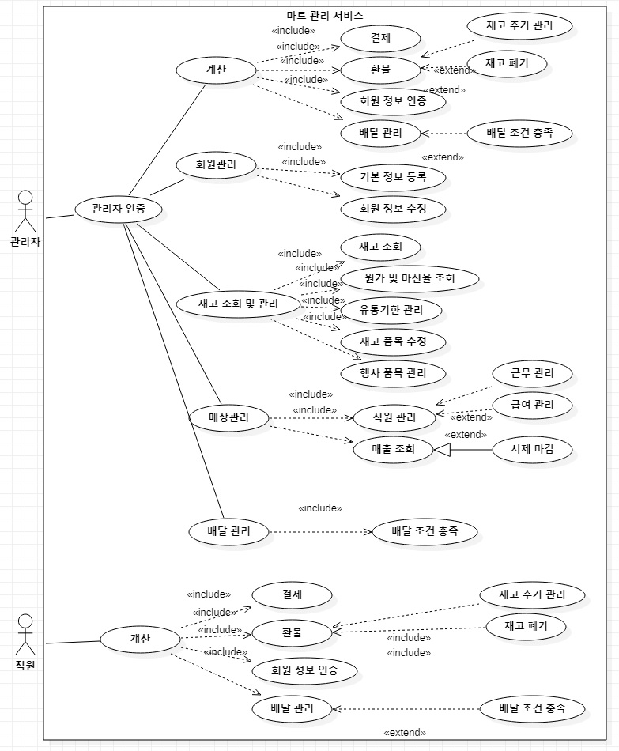
Usecase Diagram

Slide 3
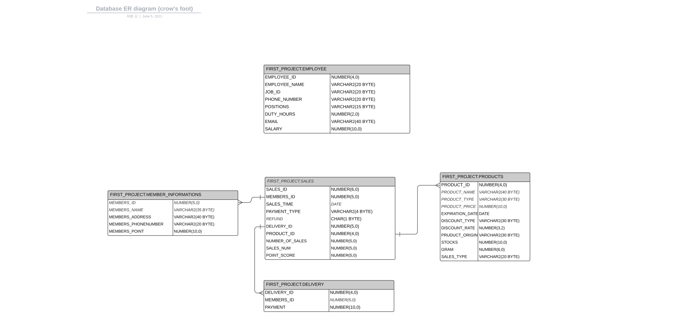
ER diagram

Slide 4
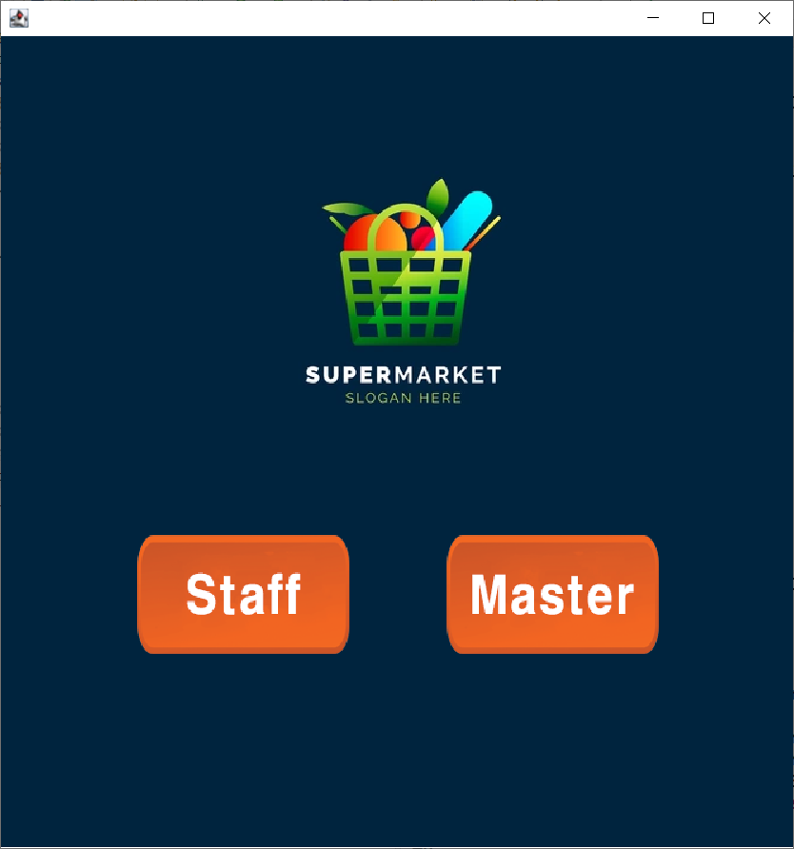
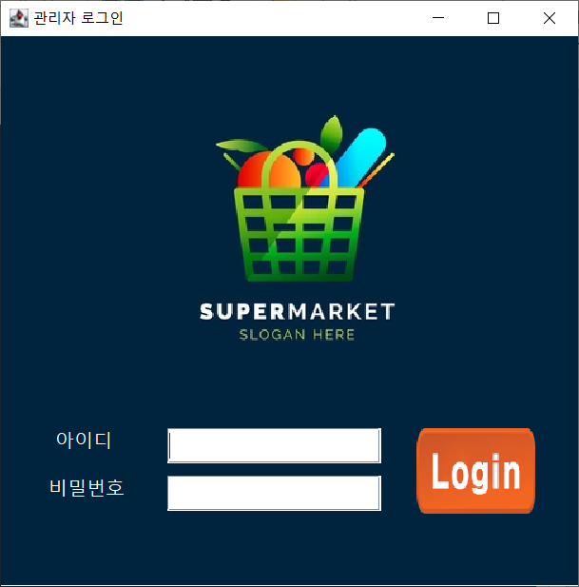
MASTER LOGIN

Slide 5
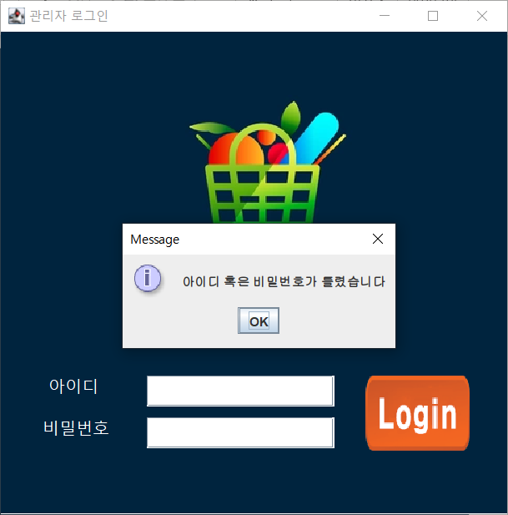
MASTER LOGIN

Slide 6
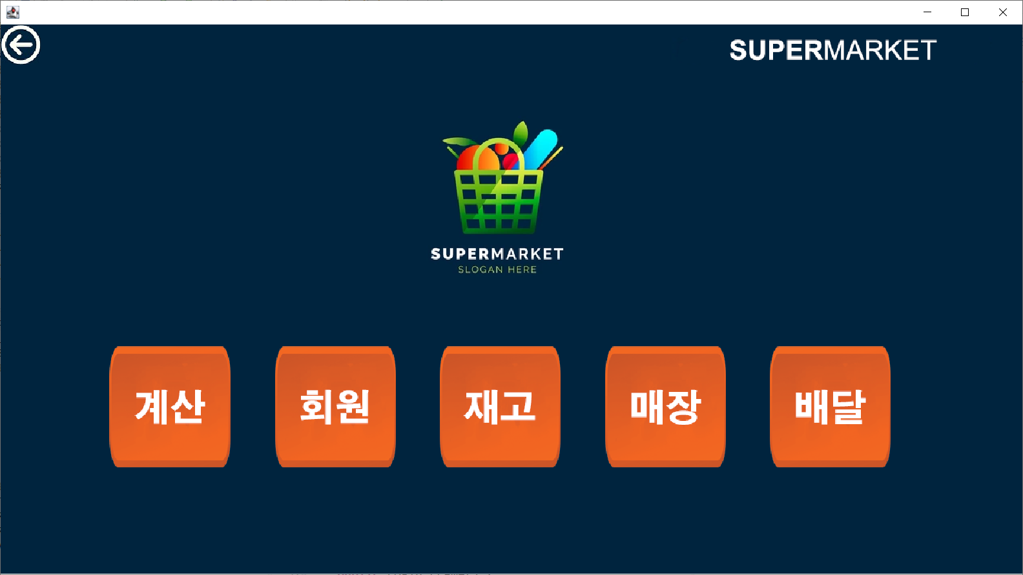


Slide 7
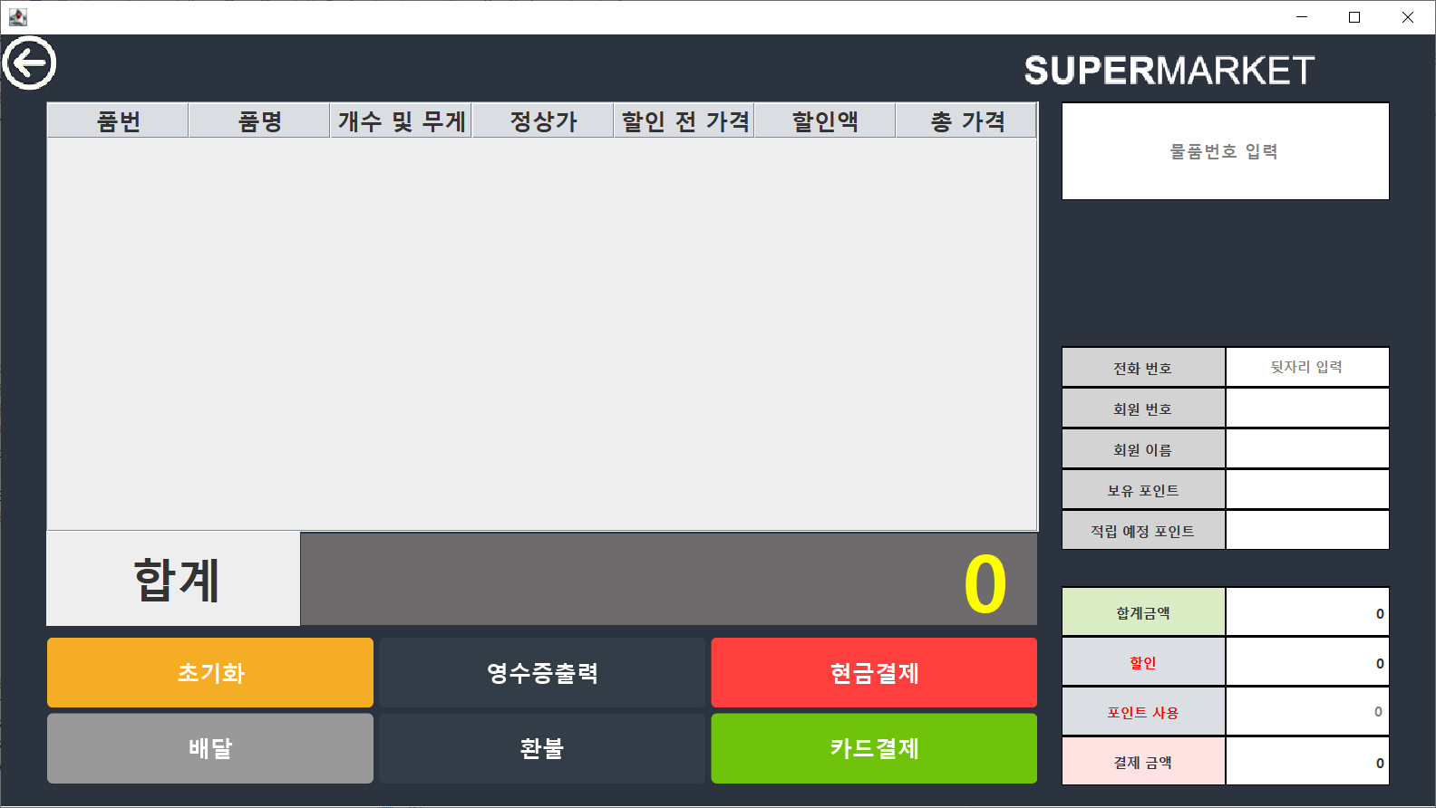

계산: 물품번호 입력
SELECT * FROM Products WHERE PRODUCT_ID = 물품번호

Slide 8
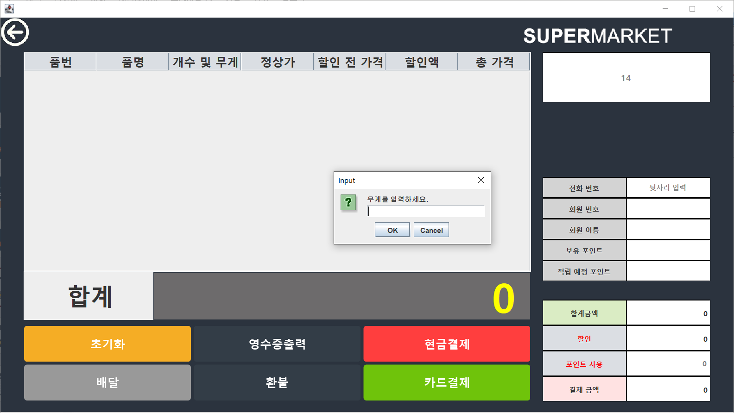
계산: 무게 입력

Slide 9
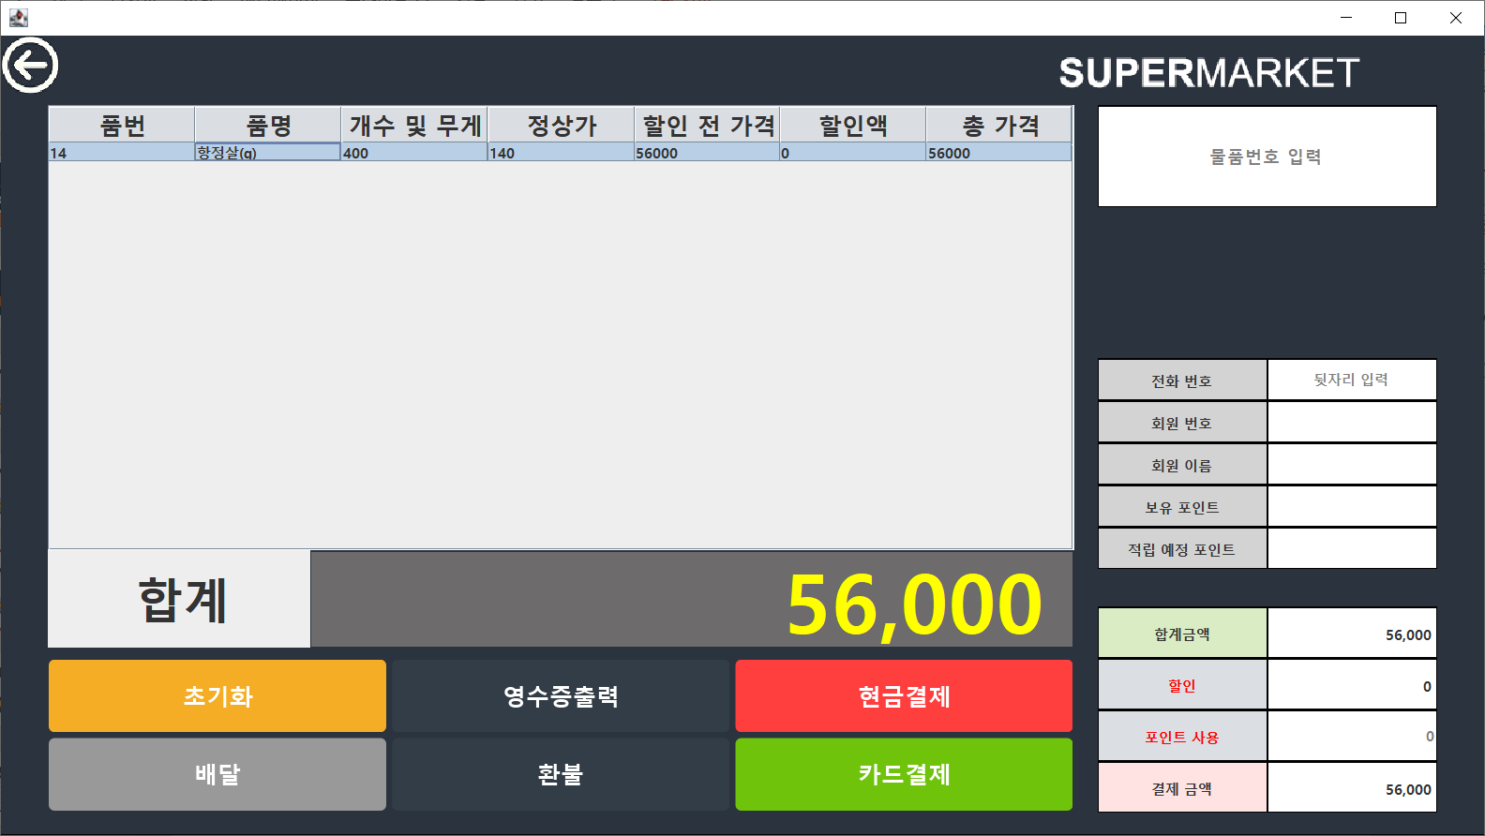
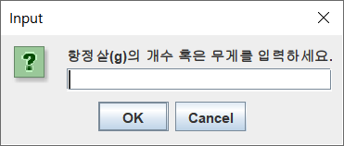
계산: 포인트 사용 입력
JOptionPane.showMessageDialog을 이용하여서 조건을 벗어나면 안내문이 나오게 작성함

Slide 10
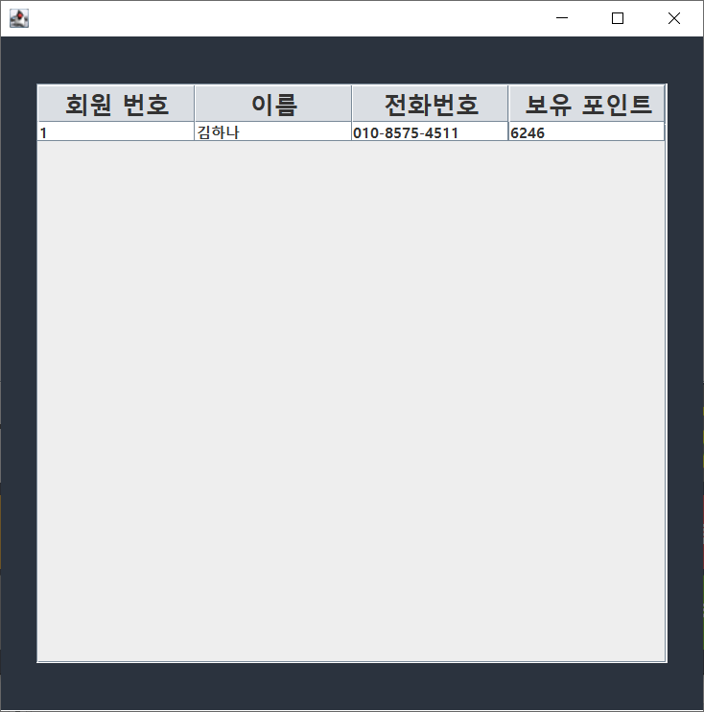
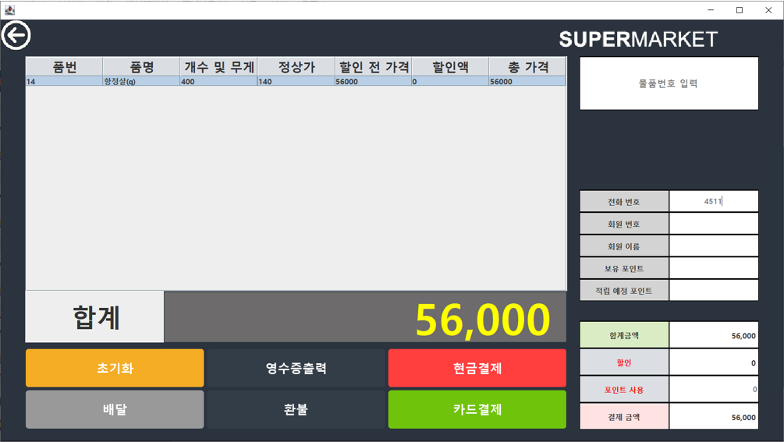


계산: 회원 번호 입력
싱글톤패턴을 사용해서 값을 넘김
SELECT * FROM member_informations WHERE members_id = “폰넘버”
Pattern.matches("[0-9]{4}“을 이용하여 숫자가 아닌거나 4자리숫자가 아닐시 경고메세지 출력

Slide 11

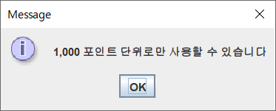
계산: 포인트 사용 입력
JOptionPane.showMessageDialog을 이용하여서 조건을 벗어나면 안내문이 나오게 작성함

Slide 12


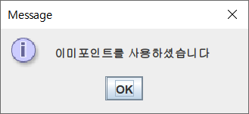
계산: 포인트 사용 입력

Slide 13
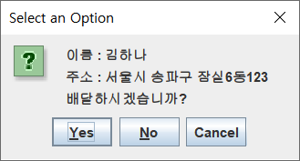
배달 DB 반영–INSERT INTO DELIVERY VALUES (배달번호, 회원번호, 결제금액, ‘N’)
결제DB 반영-INSERT INTO SALES (sales_num, sales_id, payment_type, sales_time, point_score, product_id, number_of_sales) VALUES (결제번호, 결제id, 결제타입, sysdate, 회원번호, 포인트, 물건번호, 물건개수)
재고반영-UPDATE PRODUCTS SET gram = gram - (구매한 무게) WHERE product_id = 물건번호 혹은
UPDATE PRODUCTS SET stocks = stocks - (구매한 개수) WHERE product_id = 물건번호
회원포인트 반영-UPDATE MEMBER_INFORMATIONS SET members_point = members_point + 수정할 포인트 WHERE members_id = 멤버id

Slide 14
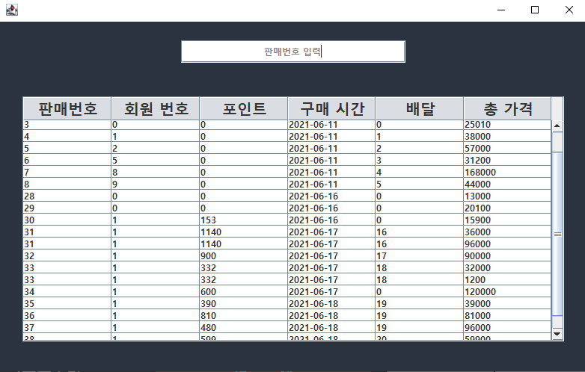
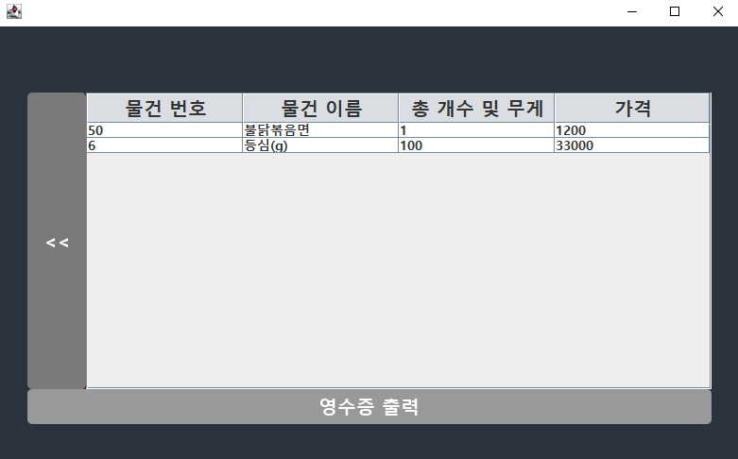
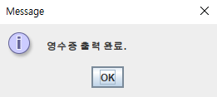
영수증 출력

Slide 16
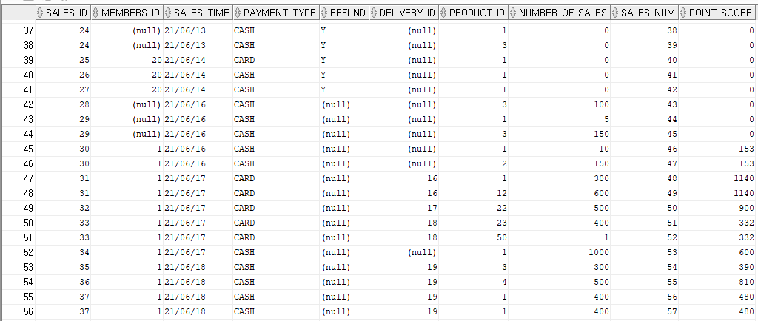

Slide 17
배달 기록 삭제–IDELETE FROM delivery WHERE delivery_id = 배달id
결제DB 수정-UPDATE sales SET POINT_SCORE=0, DELIVERY_ID= null, REFUND = 'Y', number_of_sales = 0 WHERE sales_id = 결제번호
재고개수 롤백-UPDATE PRODUCTS SET gram = gram - -(구매한 무게) WHERE product_id = 물건번호 혹은
UPDATE PRODUCTS SET stocks = stocks - -(구매한 개수) WHERE product_id = 물건번호
회원포인트 롤백-UPDATE MEMBER_INFORMATIONS SET members_point = members_point + -수정할 포인트 WHERE members_id = 멤버id

Slide 18
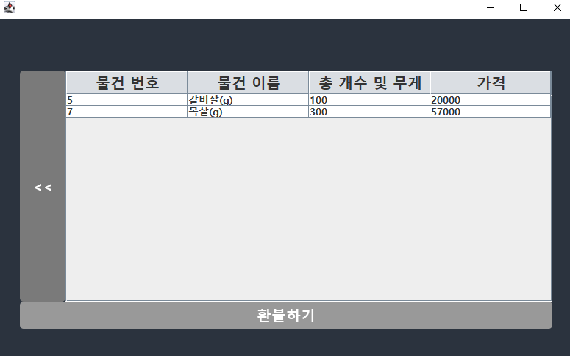
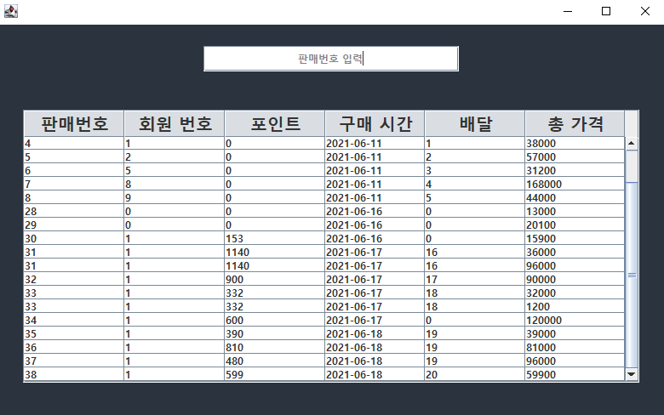
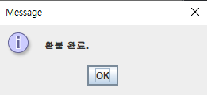

Slide 19
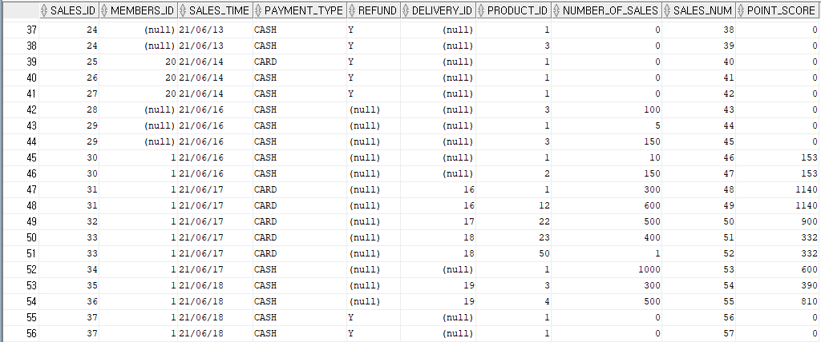

Slide 21
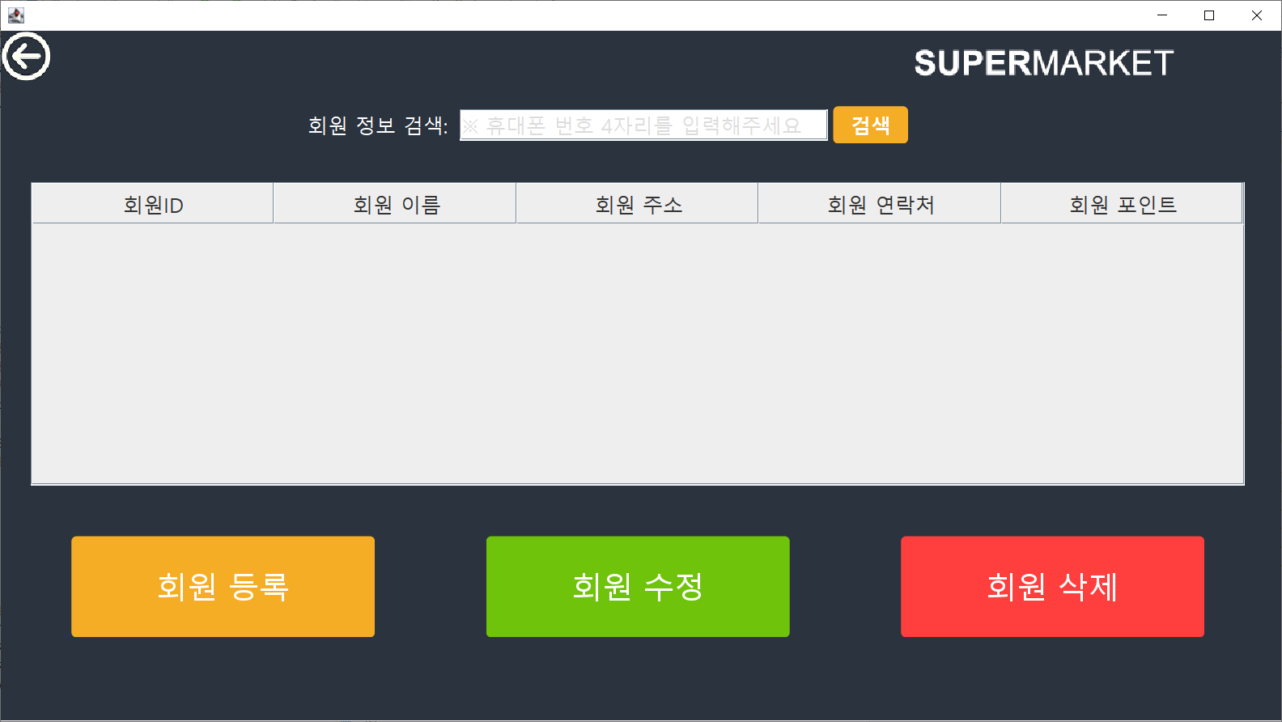
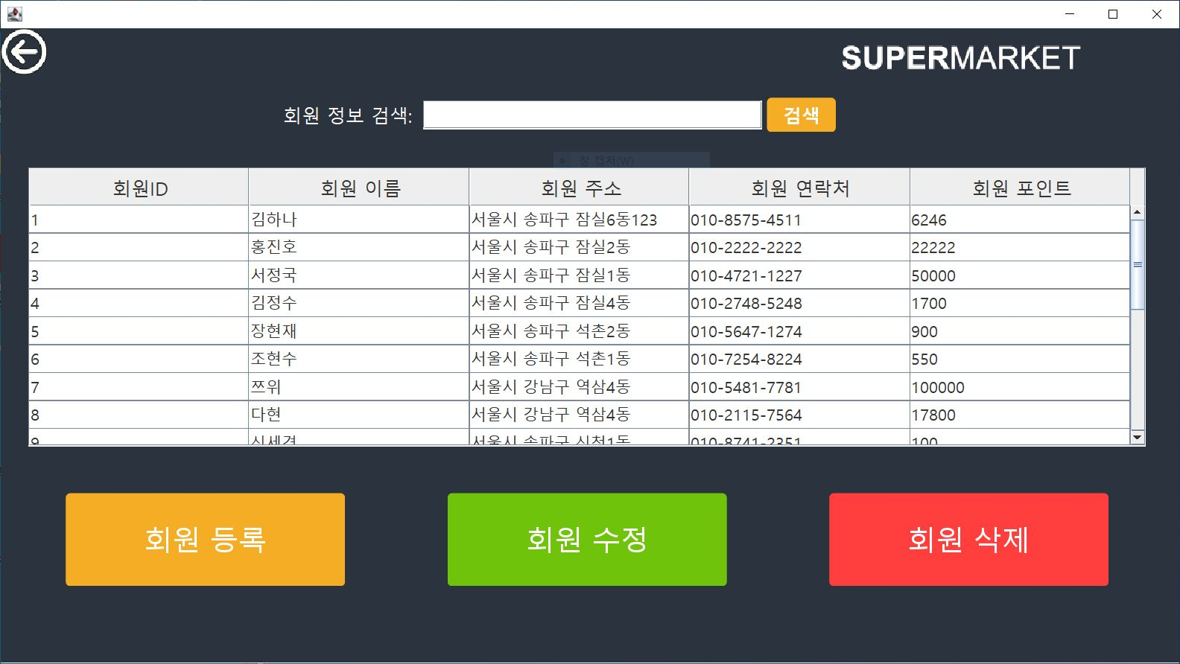
회원 관리
Notes:
여기는 회원 관리 메인 화면입니다. 검색란에 아무 것도 입력안하고 검색을 누르게 되면 모든 회원정보가 출력됩니다.

Slide 22
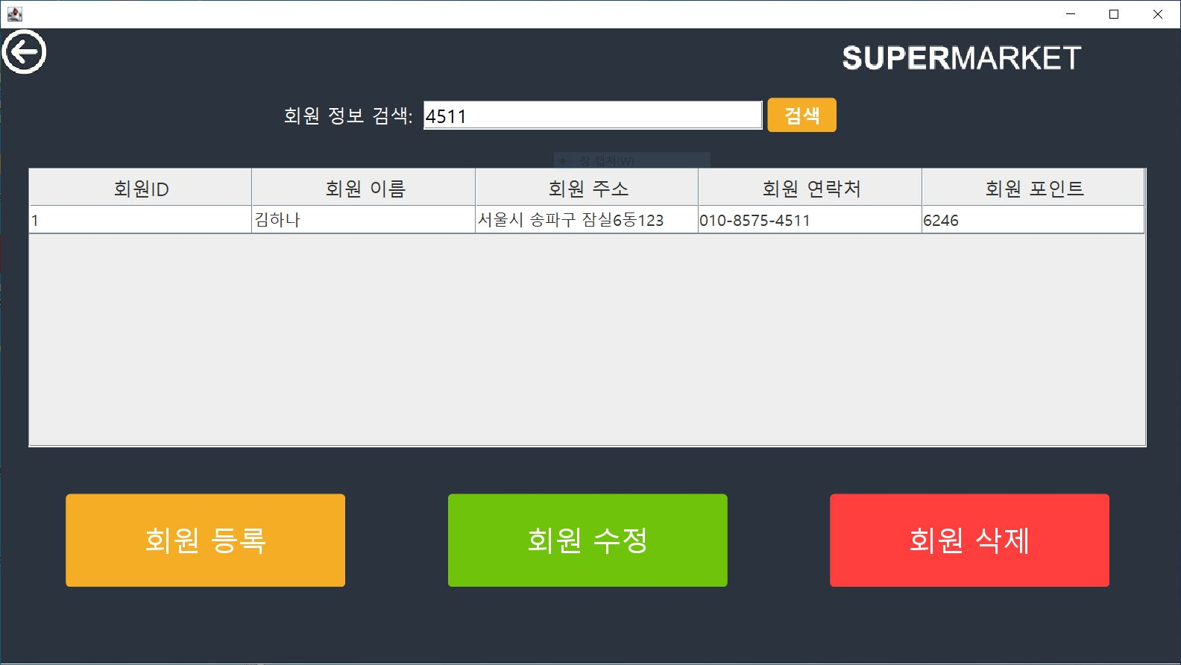
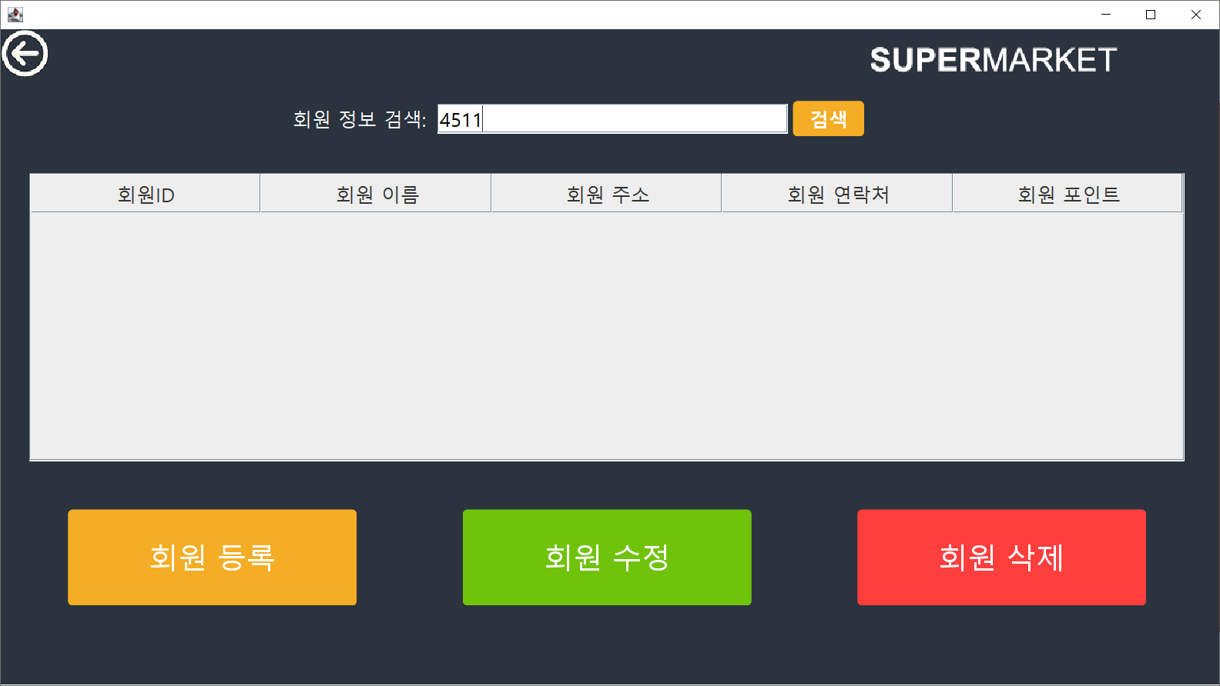
회원 검색
Notes:
회원 정보 검색란에 전화 번호 뒷자리를 입력하게 되면 회원 정보가 검색됩니다.

Slide 23

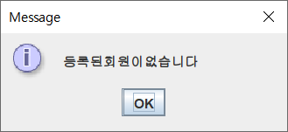
회원 검색
사용한 SQL문: “SELECT * FROM member_informations WHERE members_phonenumber LIKE ? ORDER BY members_id ASC”
Notes:
만약 전화 번호 뒷자리를 입력했는데 없는 번호인 경우 ‘등록된 회원이 없습니다’라는 팝업창이 뜨게 됩니다.

Slide 24
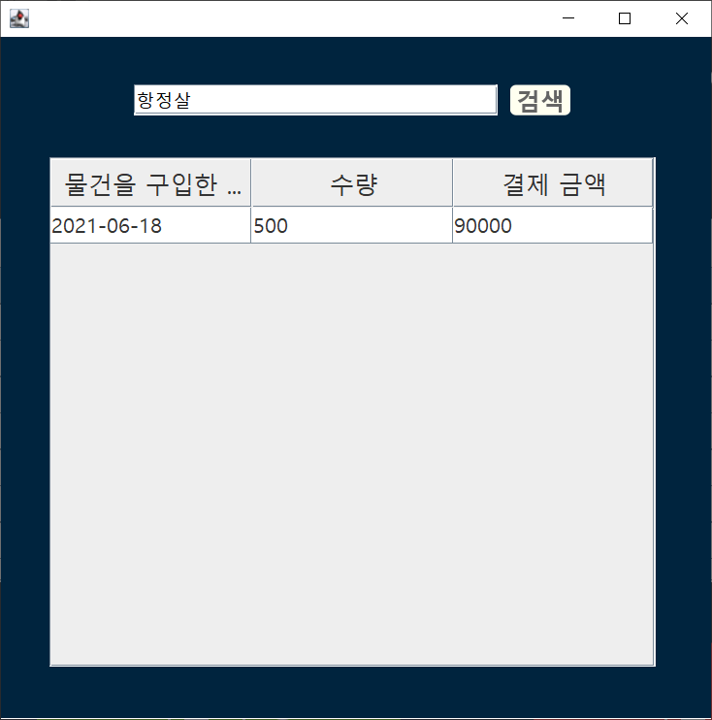
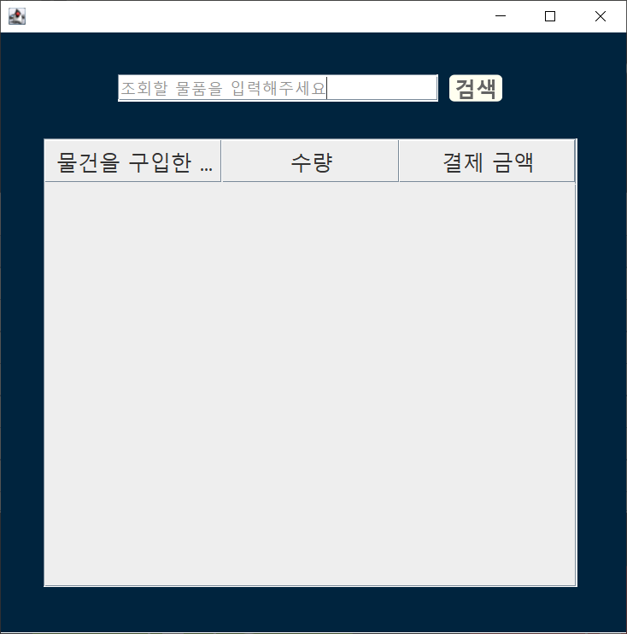

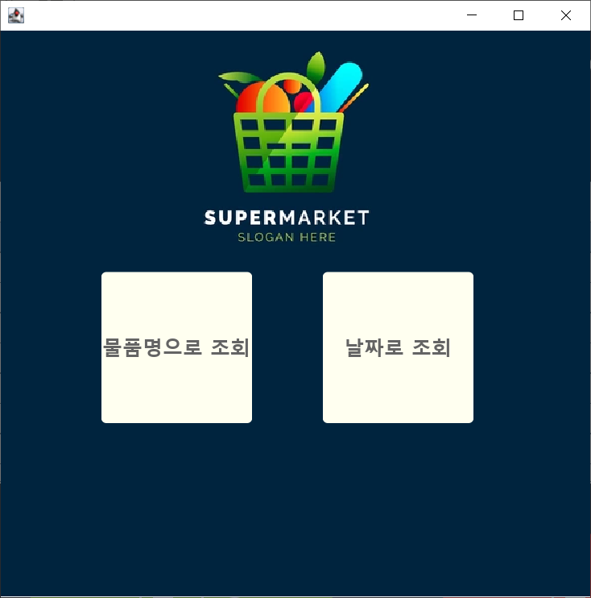
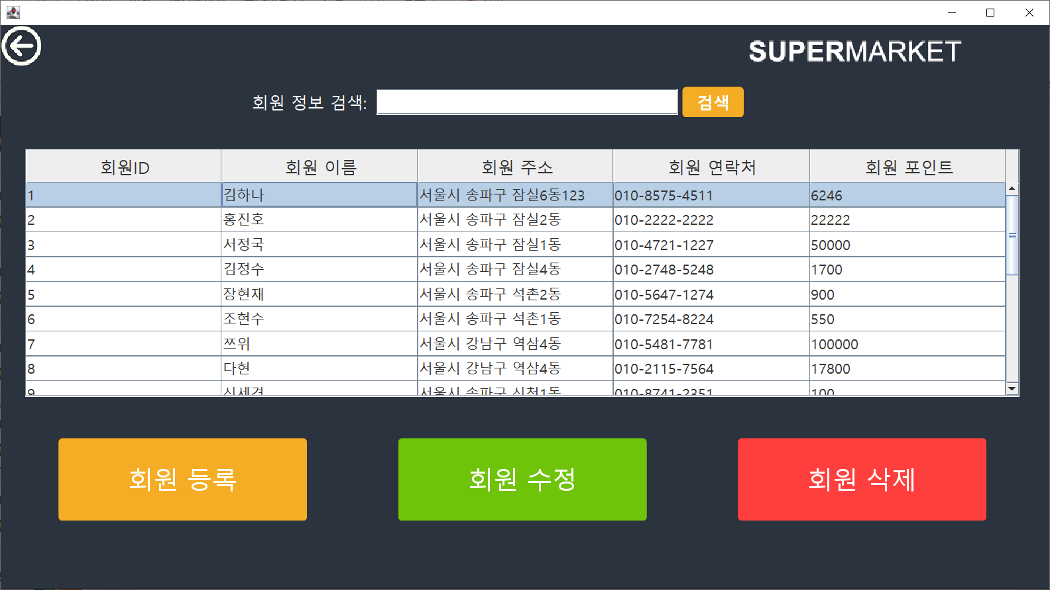
회원 검색 : 구매 물품 조회
사용한 SQL문:
“SELECT * FROM sales Inner Join products USING(product_id) WHERE (product_name LIKE \’ + product_name + “\’ OR product_name = \’”+product_name + “\’) AND members_id + MemberSearchFrame.id;
Notes:
검색한 회원의 산 품목을 조회하고 싶으면 회원 정보를 클릭하게 되면 물품별 조회할 것인지 날짜별 조회할 것인지 창이 뜨게 됩니다. 그 중에서 물품별 조회를 누르고 검색할 물품을 입력하게 되면 고객이 산 물품이 창에 표시 됩니다

Slide 25
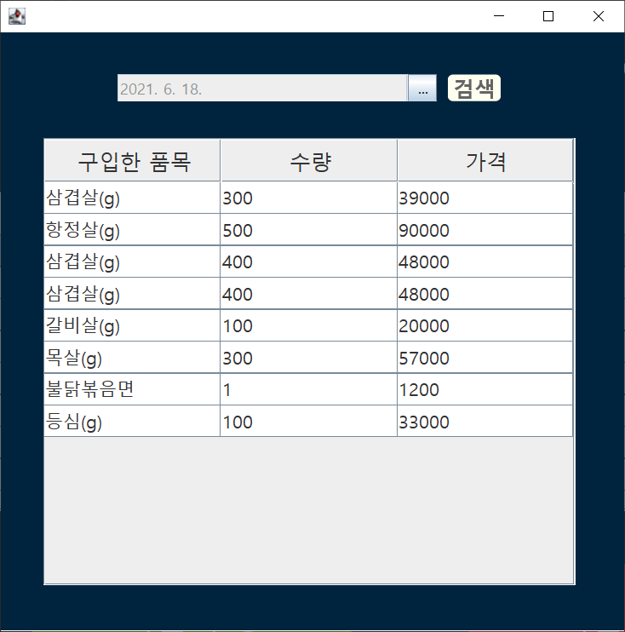
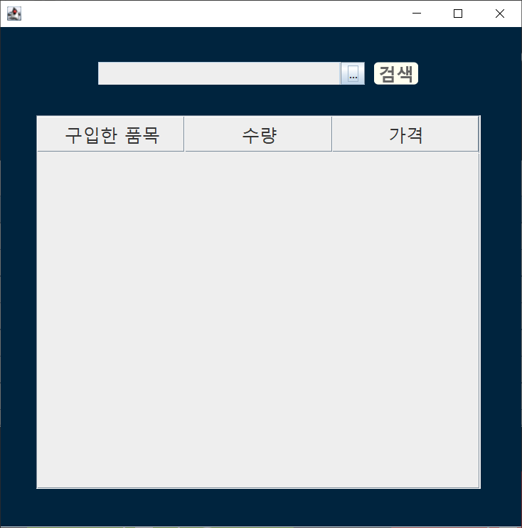
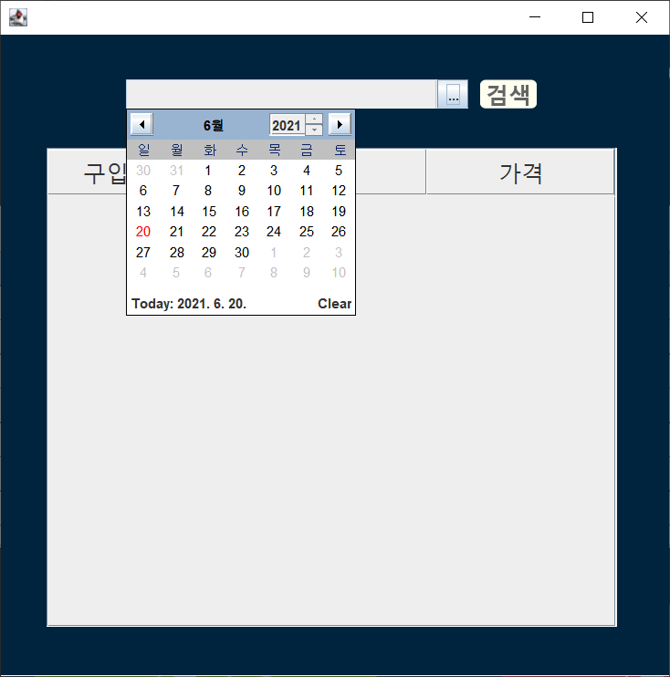

회원 검색 : 구매 물품 조회
사용한 SQL문:
“SELECT * FROM sales Inner Join products USING(product_id) WHERE sales_time LIKE \’”+sales_time + “\’ AND members_id = “ + MemberSearchFrame.id;
Notes:
고객이 산 날짜별 조회를 하고 싶으면 날짜별 조회를 클릭하고 조회할 날짜를 입력하고 검색을 누르게 되면 날짜별로 산 물품이 조회되게 됩니다.
“SELECT * FROM sales Inner Join products USING(product_id) WHERE sales_time LIKE \’”+sales_time + “\’ AND members_id = “ + MemberSearchFrame.id;

Slide 26
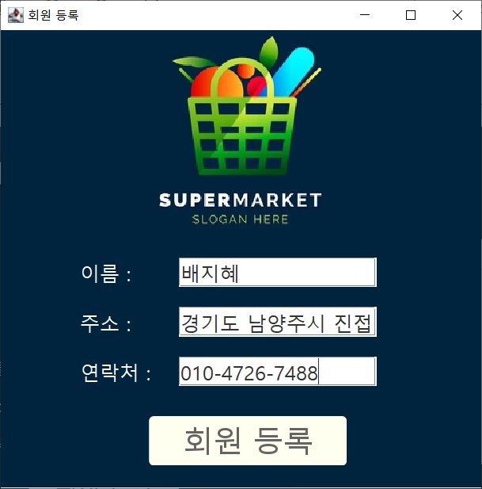

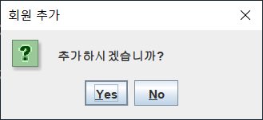
회원 등록
사용한 SQL문:
“INSERT INTO member_informations VALUES(members_id_seq.nextval, ?, ?, ?,?)”
Notes:
회원 등록을 누르고 이름, 주소, 연락처를 입력하고 회원 등록을 누르면 ‘추가 하시겠습니까’라는 팝업창이 뜨게 됩니다. 거기서 Yes를 누르면 추가가 되고 No를 누르면 취소가 됩니다.

Slide 27
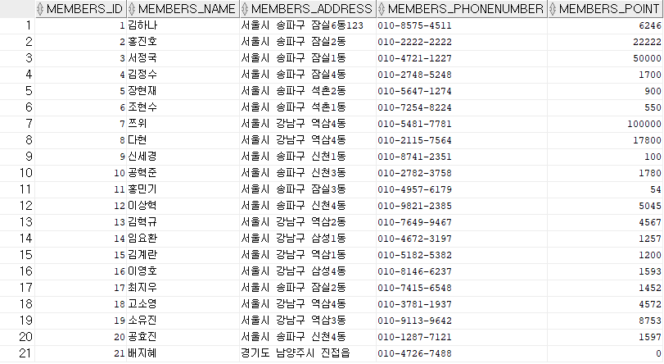

Slide 28
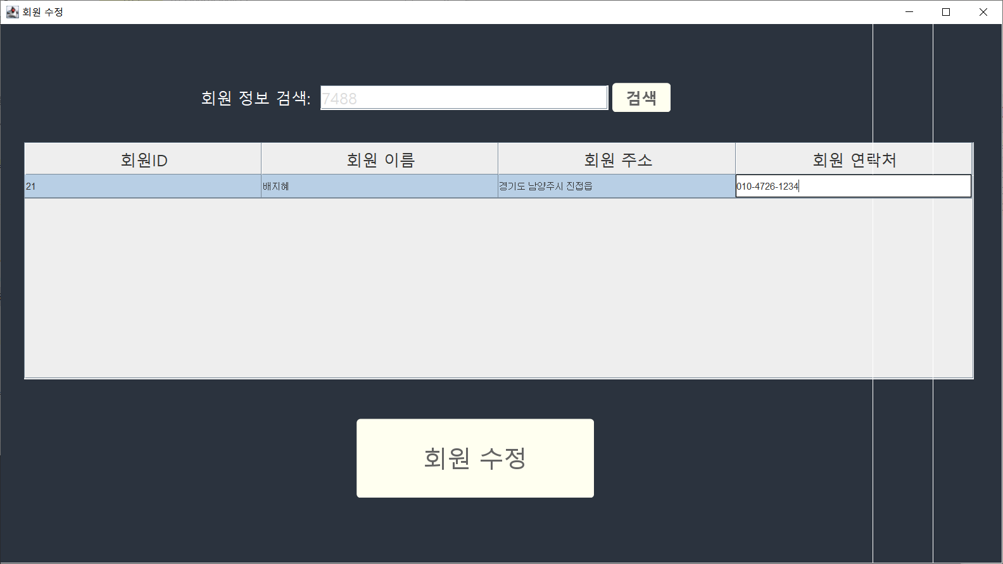
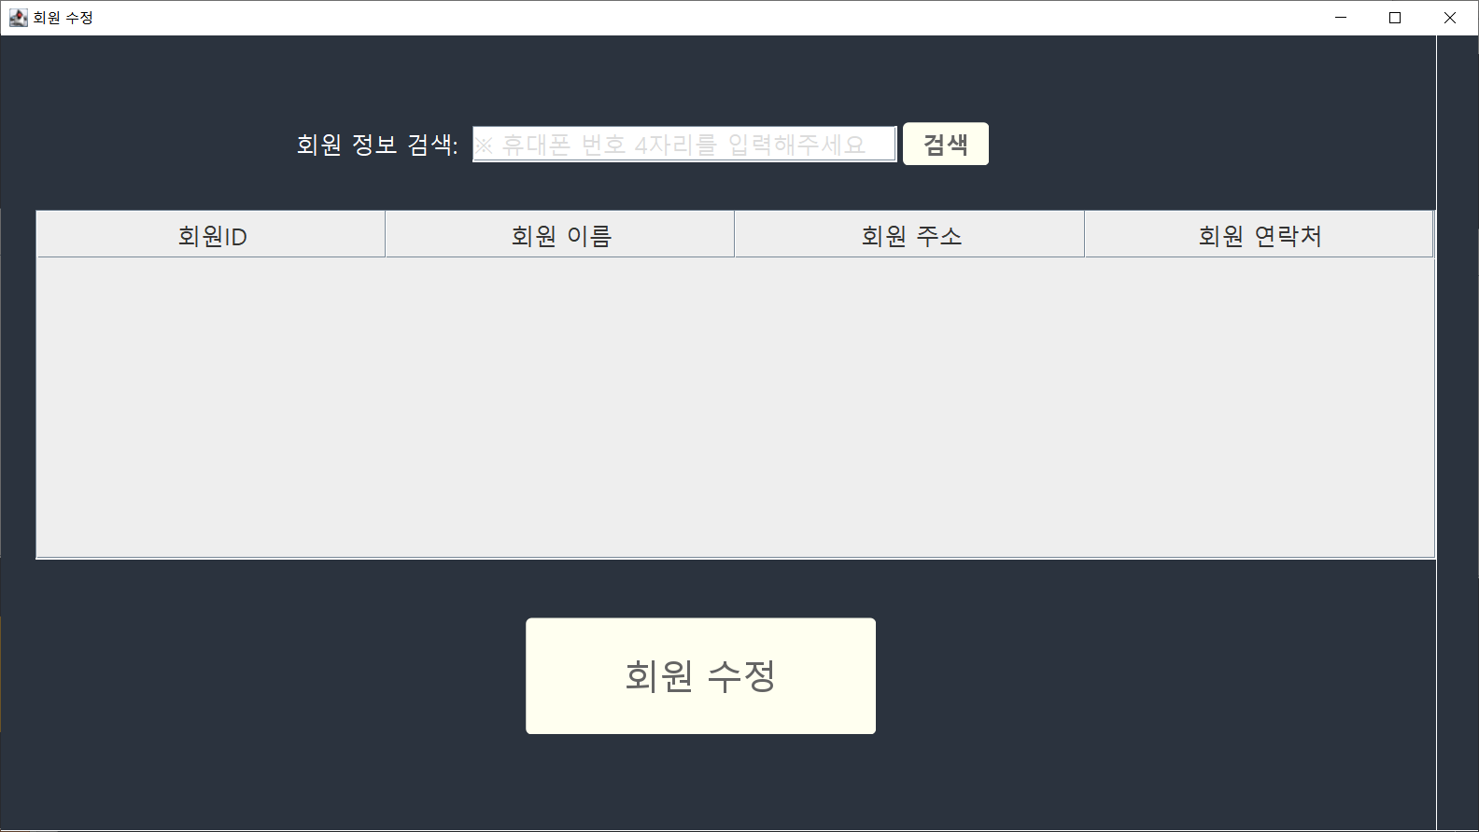


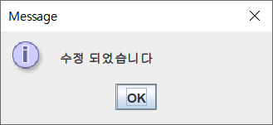
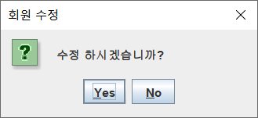
회원 수정
사용한 SQL문:
“SELECT * FROM member_informations WHERE members_phonenumber LIKE ?”
Notes:
메인 화면에서 ‘회원 수정’을 누르게 되면 회원 수정 창이 뜹니다. 여기서 회원 휴대 전화뒷번호 4자리를 누르게 정보가 뜨게 되는데 여기서 수정할 곳을 클릭하고 수정 할 곳을 수정한 다음 Enter을 누르고 회원 수정을 누르게 되면 ‘회원 수정하시 겠습니까’라는 팝업 창이 뜨게 됩니다. 거기서 Yes를 누르면 수정이 되고 No를 누르면 취소가 됩니다.

Slide 29


Slide 30
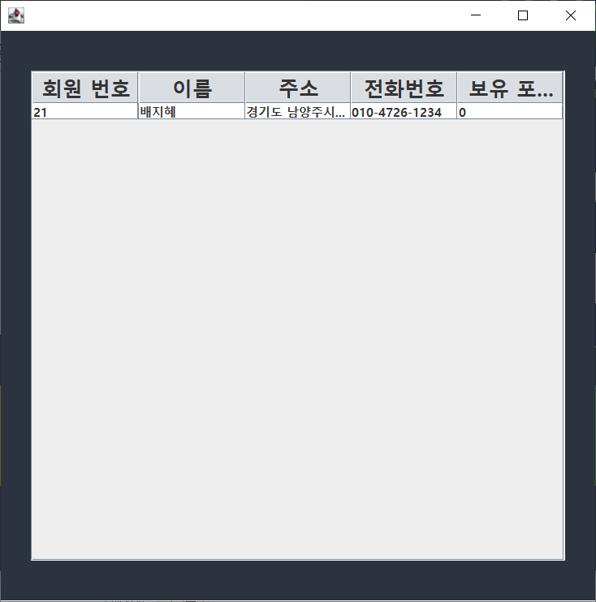
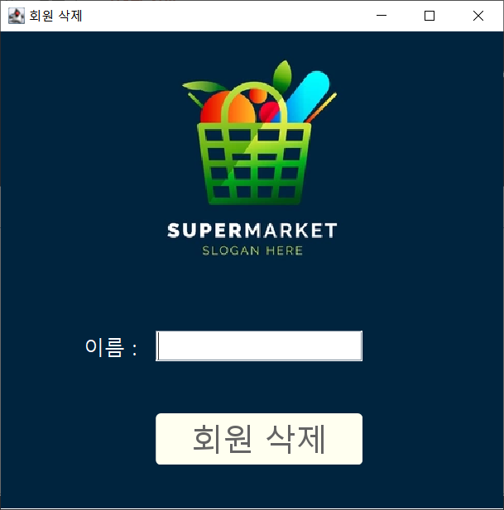
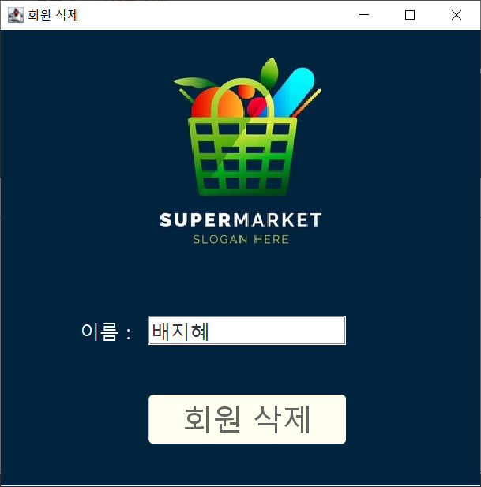
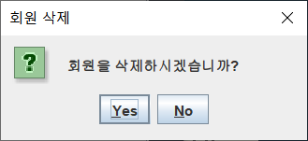
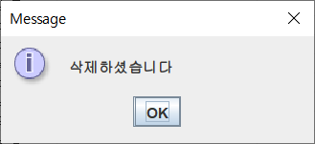
회원 삭제
사용한 SQL문:
“DELETE FROM member_informations WHERE members_id = ? “
Notes:
회원 메인 화면에서 ‘회원 삭제’를 누르면 이름을 입력하라는 창이 뜹니다. 거기서 이름을 입력하고 삭제를 누르면 옆에 보이는 창이 뜨게 됩니다. 옆의 창을 띄우는 이유는 혹여나 동명이인이 있을 수 있기 때문에 정보를 확인 하고 삭제하기 위함입니다.

Slide 31
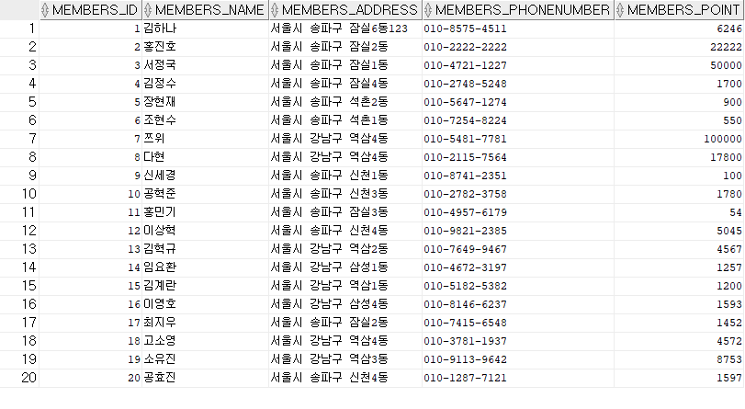

Slide 33
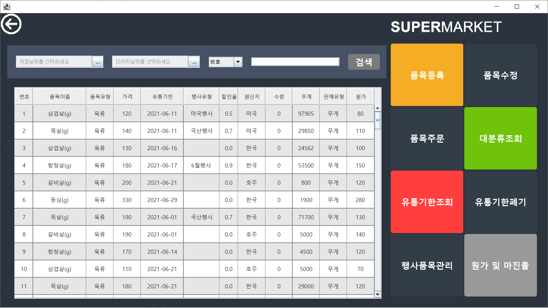
재고 관리

Slide 34
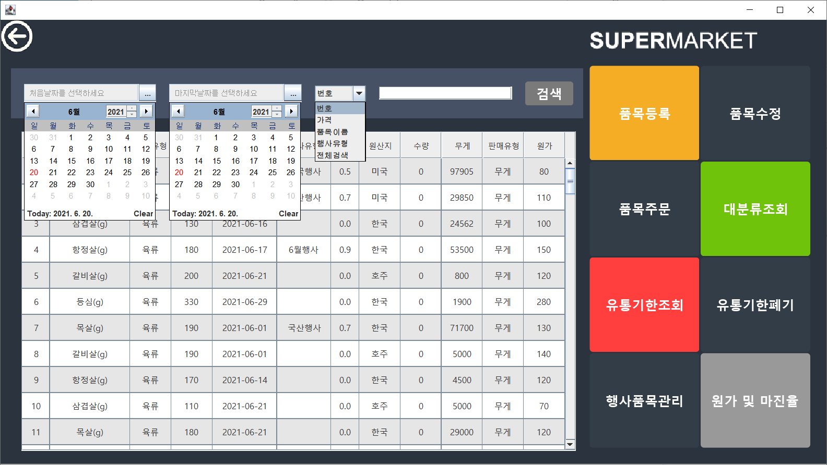
재고 관리: 검색
사용라이브러리
Jdatepicker를 사용하여 달력 모양을 나타냈다

Slide 35

재고 관리: 검색
사용SQL
SELECT * FROM PRODUCTS WHERE (expiration_date BETWEEN '" + startDate2 + "' and '" + endDate2 +“')" + endSql
으로 SQL문을 완성 시켰다

Slide 36
품목 등록

Slide 37




Notes:
사용sql문 : INSERT INTO PRODUCTS VALUES(" +sequenceID+",'" + name +"','"+productType+"',"+price+",'"+expiryDay+"','"
+event+ "'," +discountRate+ ",'" +origin+ "'," +stock+ "," +weight+ ",'" +salesType+ "'," +cost+ ")"

Slide 38
품목 수정

Slide 39


Notes:
수정 원하는 품목을 찾기 위한 프레임으로써 알고 있는 항목만 채워 넣으면 된다.
수정 버튼을 누르면, 무게 및 개수 버튼을 누르라는 팝업이 생성된다.
무게 및 개수를 입력하고 확인 누르면 해당 품목이 테이블로 형성된다
품목유형 과 행사유형은 품목수정프레임에 들어옴과 동시에 DB에 연결하여 콤보박스의 내용을 결정한다
사용 SQL : INSERT INTO PRODUCTS VALUES(" +sequenceID+",'" + name +"','"+productType+"',"+price+",'"+expiryDay+"','" +event+ "'," +discountRate+ ",'" +origin+ "'," +stock+ "," +weight+ ",'" +salesType+ "'," +cost)

Slide 40

품목 수정
Notes:
검색하여 형성된 테이블 내에서 수정을 원하는 품목을 선택한다

Slide 41



Notes:
삭제버튼 선택시, 삭제확인 팝업창이 뜨고, Yes버튼을 누르면 해당 상품이 삭제된다.
수정버튼 선택시, 수정할 수 있는 필드가 형성되고, 필드내에서
원하는 항목을 수정한 후 수정 버튼을 누르면 수정이 완료된다

Slide 42
품목 주문

Slide 43






품목 주문
Notes:
품목 주문 창에서는 주문을 원하는 품목의 항목을 작성한 후에 주문 버튼을 클릭하면 해당 품목의 주문양을 적을 수 있는 팝업창이 뜨게되고, 입력을 완료하면 주문완료 팝업창이 뜬다

Slide 44
대분류 조회

Slide 45


Notes:
대분류 조회에서는
품목을 대분류를 통해
조회하고자 할 때
사용되며,
사용자가 대분류를 추가하게 될 경우에
대분류 조회 프레임 내의
버튼이 자동적으로 추가될 수 있도록 설계하였다

Slide 46




Slide 47
유통기한 조회

Slide 48




Notes:
유통기한 조회에서는 사용자가 원하는 남은 유통기한의 범위를 설정 한 후에, 검색버튼을 누르면, 테이블에 범위에 해당하는 품목들을 조회 할 수 있는 프레임이다

Slide 49
유통기한 폐기

Slide 50


Notes:
유통기한 폐기에서는
유통기한이 지난 품목이
테이블에 올라오게 되며,
폐기를 원하는 품목을
선택헀을 때, 폐기를
하겠냐는 팝업창이
뜨게 되고,
Yes 버튼을 누르면
폐기가 완료되고,
DB에서 해당 품목 삭제

Slide 51
행사품목 관리
Notes:
이벤트 등록 버튼 누르면
이벤트 이름 입력
이벤트 할인율 입력
등록 확인 팝업

Slide 52








Notes:
현재 행사중이지 않은
품목을 테이블에
보여주고, 행사를 진행할
품목을 선택하게 되면
이벤트를 등록하겠냐는
팝업창이 뜨게되고,
YES를 누르면
해당 품목에 이벤트가
등록되게 된다

Slide 53




Notes:
DML 의 UPDATE 문을 이용하여 선택한 해당 이벤트에 대한 수정을 진행하였다.

Slide 54


Notes:
또한, DML DELETE문을 이용하여 선택한 이벤트에 대한 삭제도 가능하도록 설계하였다

Slide 55

Notes:
행사 품목 현황에 대해서는 현재 진행중인 행사에 대한 품목만 SELECT문을 통해 테이블 형태로 나올 수 있도록 설계하였다

Slide 56

사용 sql
SELECT * FROM PRODUCTS INNER JOIN (SELECT product_id,(product_price - COST) AS 순이익 FROM PRODUCTS) USING(product_id)

Slide 58





매장 관리: 직원 관리
Notes:
UPDATE employee SET employee_name=＇직원이름', job_id=‘직원id＇, phone_number=＇전화번호＇, positions=＇근무형태', duty_hours=근무시간, email=＇이메일＇, salary=월급 WHERE employee_id = 수정할 직원 id

Slide 59


Slide 60


Notes:
INSERT INTO employee(직원id, 직원 이름, 직책id, 전화번호, 근무형태, 근무시간, email, 월급)

Slide 61


Slide 62



매장 관리:매출 관리
Notes:
SELECT product_id, product_name, number_of_sales FROM sales INNER JOIN products USING ( product_id ) WHERE to_date(sales_time, 'yy/mm/dd') = to_date('"+date2+"', 'yy/mm/dd')

Slide 63


매장 관리:매출 관리
Notes:
SELECT sales_time, number_of_sales FROM sales WHERE product_id = "+product_id

Slide 65

배달 관리
Notes:
<주문 정보 테이블에 대한 사용 sql>
select DISTINCT DELIVERY_ID, MEMBERS_NAME, PAYMENT, MEMBERS_PHONENUMBER, TO_DATE(SALES_TIME, 'YY/MM/DD') as Sales_time, DELIVERY_CHECK from delivery INNER JOIN member_informations USING (members_id) LEFT OUTER JOIN SALES USING (DELIVERY_ID) order by DELIVERY_ID

Slide 66




Notes:
배달 여부 업데이트에 대한 sql문
UPDATE delivery SET delivery_check = ? WHERE delivery_id = ?

Slide 67




